Slide 1

算法分析与设计
讲授内容：第七章 贪心算法（II） 教 师：吴共庆、胡学钢
2020年12月21日

Slide 2
纲要
活动选择问题
背包问题
哈夫曼编码

Slide 3
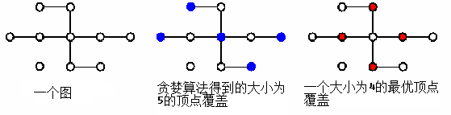
贪心算法: 顶点覆盖
无向图 G=(V, E)的一个顶点覆盖为一个子集V ' ⊆ V ，使得如果 (u, v) ∈ E, 那么 u ∈ V ' 或者v ∈ V ', 或者两者都是.
顶点覆盖的集合包括所有的边.
一个顶点覆盖的大小就是这个覆盖着顶点的数目。
顶点覆盖问题就是找到一个图的最小的顶点覆盖。
贪婪试探: 每次覆盖尽量多的边 (有最大度的边) 然后删除所有被覆盖的边。
贪婪试探并不能总是找到最优解!
顶点覆盖问题是 NP完全的.

Slide 4
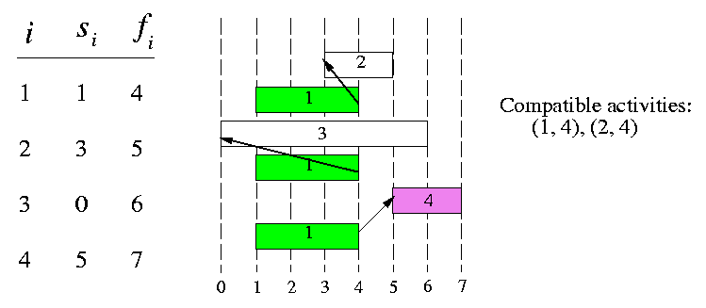
活动选择问题
活动选择问题: 给定一个集合 S = {1, 2, …, n} n 个计划的活动,对每个活动 i，开始时间为 s_{i} 结束时间为 f_{i}, 选择出相互兼容的活动最大集合.
如果被选中,活动 i 在半开放的区间 [s_{i}, f_{i})中进行.
活动 i 和j 兼容 如果 [s_{i}, f_{i}) 和 [s_{j}, f_{j}) 不重叠 (i.e., s_{i} ≥ f_{j} or s_{j} ≥ f_{i}).

Slide 5
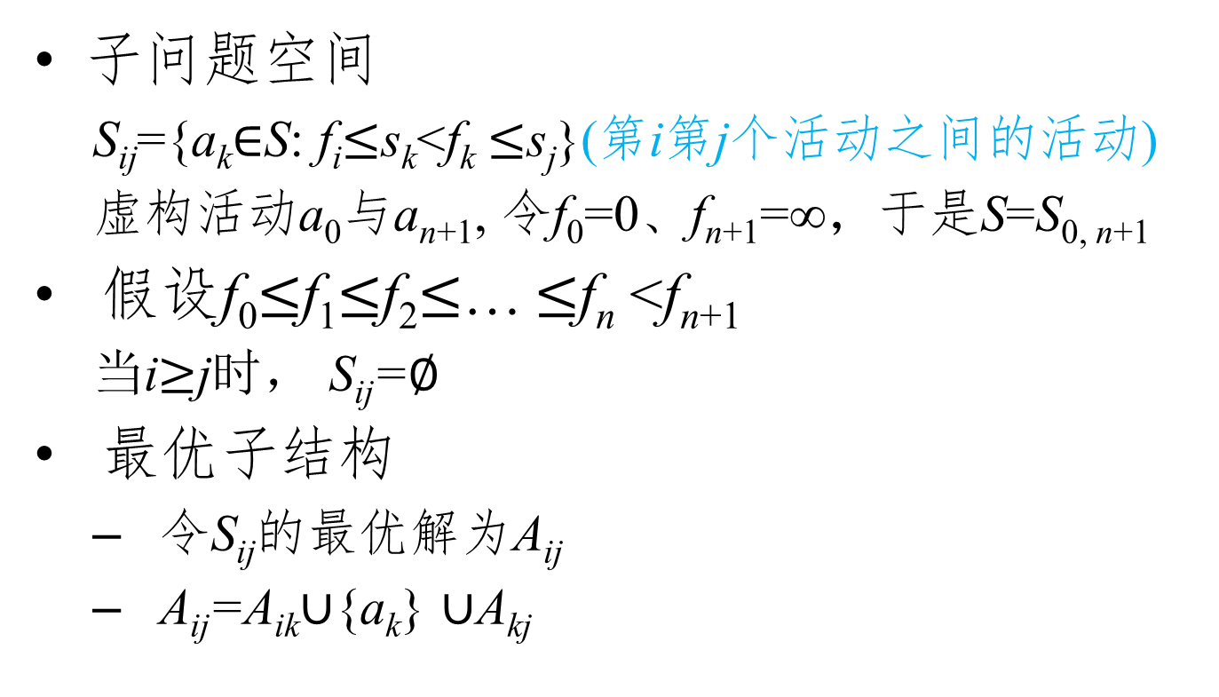
活动选择问题的分析
子问题空间
S_{ij}={a_{k}$∈$S: f_{i}$≤$s_{k}<f_{k} $≤$s_{j}}(第i第j个活动之间的活动)
虚构活动a₀与a_{n+1}, 令f₀=0、f_{n+1}=∞，于是S=S_{0, n+1}
假设f₀$≤$f₁$≤$f₂$≤$… $≤$f_{n} <f_{n+1}
当i$≥$j时， S_{ij}=$∅$
最优子结构
令S_{ij}的最优解为A_{ij}
A_{ij}=A_{ik}$∪${a_{k}} $∪$A_{kj}

Slide 6
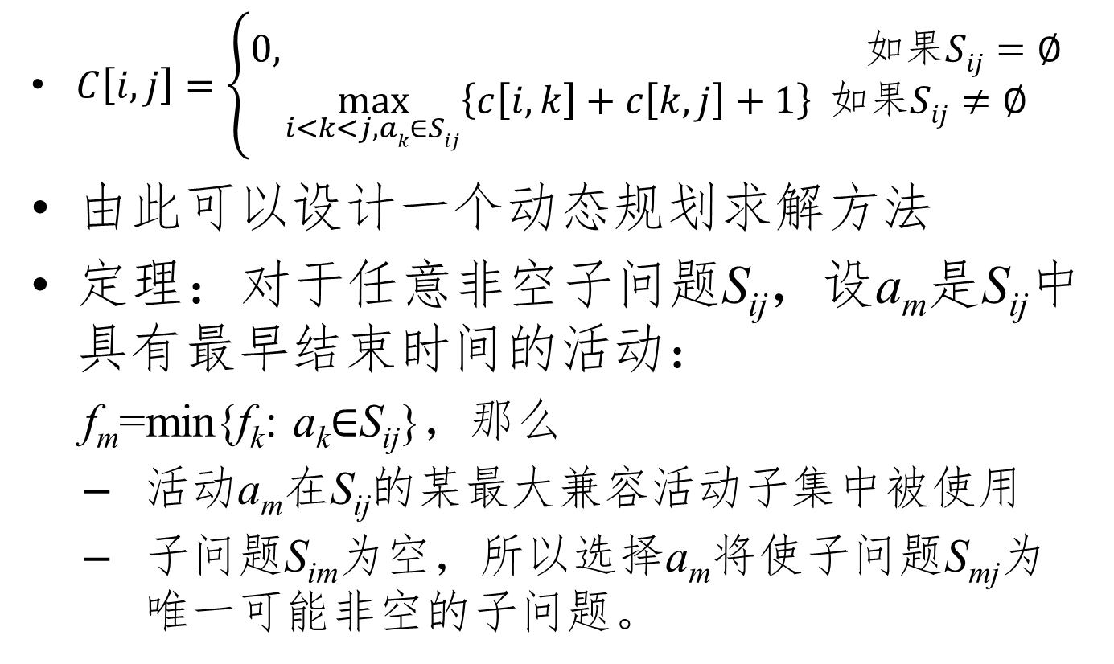
活动选择问题-一个递归解
$C\left[i,j\right]=\left\{\begin{aligned}0, 如果Sij=∅ \\ \max_{i<k<j,ak∈Sij}\left\{c\left[i,k\right]+c\left[k,j\right]+1\right\} 如果Sij≠∅\end{aligned}\right.$
由此可以设计一个动态规划求解方法
定理：对于任意非空子问题S_{ij}，设a_{m}是S_{ij}中具有最早结束时间的活动：
f_{m}=min{f_{k}: a_{k}$∈$S_{ij}}，那么
活动a_{m}在S_{ij}的某最大兼容活动子集中被使用
子问题S_{im}为空，所以选择a_{m}将使子问题S_{mj}为唯一可能非空的子问题。

Slide 7
活动选择-贪心选择
i
i

Slide 8
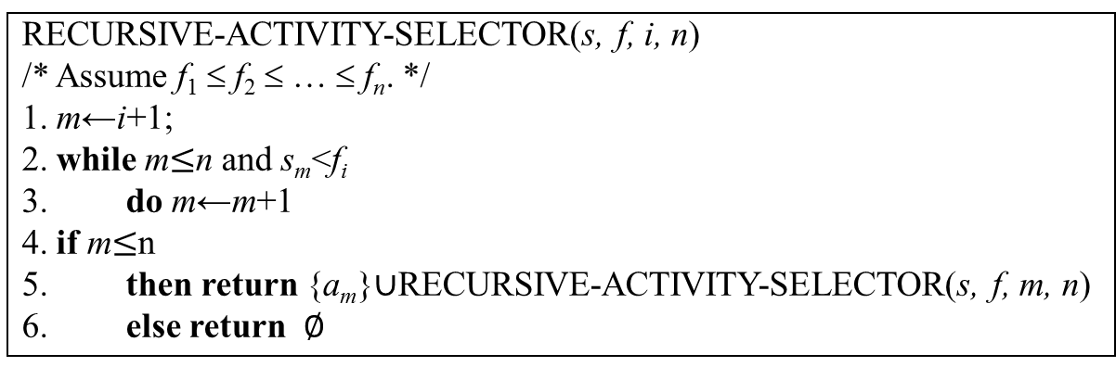
活动选择问题-递归贪心算法
RECURSIVE-ACTIVITY-SELECTOR(s, f, i, n)
/* Assume f₁ ≤ f₂ ≤ … ≤ f_{n}. */
1. m←i+1;
2. while m$≤$n and s_{m}<f_{i}
3. do m←m+1
4. if m$≤$n
5. then return {a_{m}}$∪$RECURSIVE-ACTIVITY-SELECTOR(s, f, m, n)
6. else return $∅$
初始调用RECURSIVE-ACTIVITY-SELECTOR(s, f, 0, n)

Slide 9
活动选择问题-迭代贪心算法
Greedy-Activity-Selector(s,f)
/* Assume f₁ ≤ f₂ ≤ … ≤ f_{n}. */
1. n ← length[s];
2. A ← {1};
3. j ← 1;
4. for i ← 2 to n
5. if s_{i} ≥ f_{j}
6. A ← A ∪ {i};
7. j ← i;
8. return A.
如果不考虑排序，算法的时间复杂度为: O(n)

Slide 10
贪心策略中的要素
什么时候使用贪婪算法?
贪心选择特性: 全局的最优解可以通过局部的最优（贪婪）选择得到.
动态规划需要检查子问题的解。
最优子结构: 问题的最优解包含了其子问题的最优解.
例如, 如果 A 是S的最优解, 那么 A ' = A - {1} 是 S ' = {i ∈ S: s_{i} ≥ f₁}的最优解.
贪心算法 (试探) 并不能总是得到最优解.
贪心算法和动态规划 (DP)对比
相同: 最优子结构
差别: 贪婪选择特性
如果贪婪算法不是最优的，可以使用DP 。

Slide 11

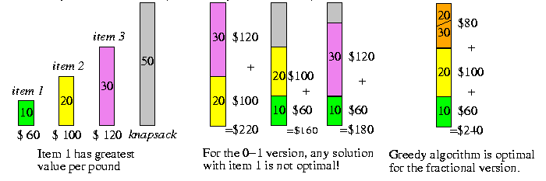
背包问题
背包问题: 给定 n 物体, 第 i个 价值 v_{i} 元 并且重量 w_{i} 磅, 一个贼希望带走价值尽量多的东西, 但是他的背包仅仅可以容纳 W 磅.
0-1 背包问题: 每个物体要么带着，要么放下 (0-1 决定).
分数 背包问题: 允许拿走部分物体.
例如: = (60, 100, 120), = (10, 20, 30), W = 50
贪心方案按照顺序装每磅价值最高的物体，可以得到分数版问题的最优解, 但是对 0-1 版问题不适用。
0-1 背包问题 可以使用DP在 O(nW) 的时间内解决 。

Slide 12
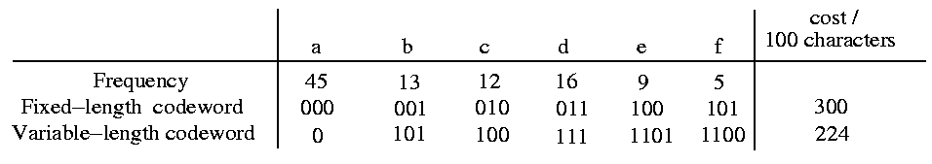
哈夫曼编码
用于数据压缩, 指令集编码, 等等.
二进制串码: 字符用一个唯一的二进制字符串表示
固定长度码 (块码): a: 000, b: 001, …, f: 101 ⇒ ace ↔ 000 010 100.
可变长度吗: 常用的的字符 ⇒ 短的码字; 不常用的字符 ⇒ 长的码字

Slide 13
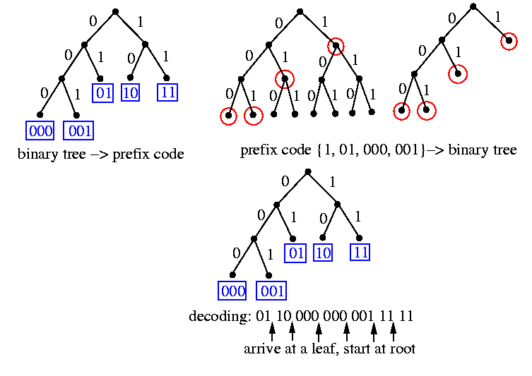
二叉树和前缀码对比
前缀码: 没有一个码是其他码的前缀.

Slide 14
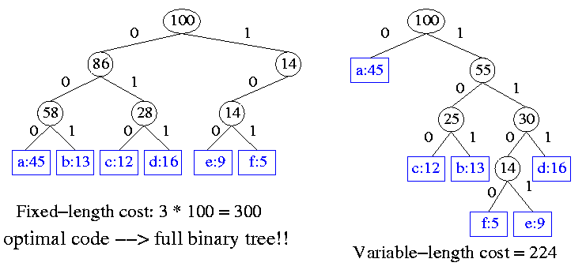
最优前缀码设计
T的编码费用 : B(T)=∑ _{c ∈ C} f(c)d_{T}(c)
c : 字符集C中的字符
f(c): c出现的频率
d_{T}(c): c 的叶子的深度(码字c的长度)
编码设计: 给定 f(c₁), f(c₂), …, f(c_{n}), 创建二叉一棵有n个叶子的树使得 B(T) 最小.
思路: 常用的字符使用短的深度.

Slide 15
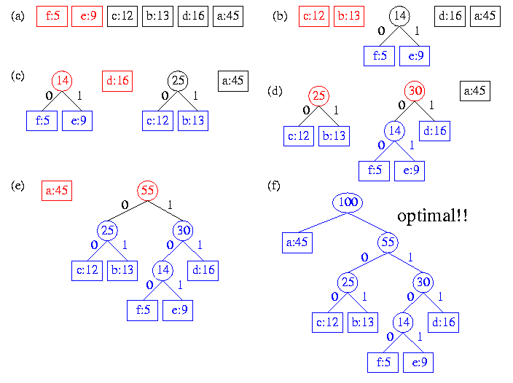
哈夫曼编码过程
每步将费用最小的两个节点配对.

Slide 16
哈夫曼算法
Huffman(C)
1. n ← |C|;
2. Q ← C;
3. for i ← 1 to n-1
4. z ← Allocate-Node();
5. x ← left[z] ← Extract-Min(Q);
6. y ← right[z] ← Extract-Min(Q);
7. f[z] ← f[x]+f[y];
8. Insert(Q, z);
9. return Extract-Min(Q)
时间复杂度: O(nlgn).
Extract-Min(Q)堆操作要 O(lg n)。
开始需要O(n lgn) 的时间创建二项堆。

Slide 17
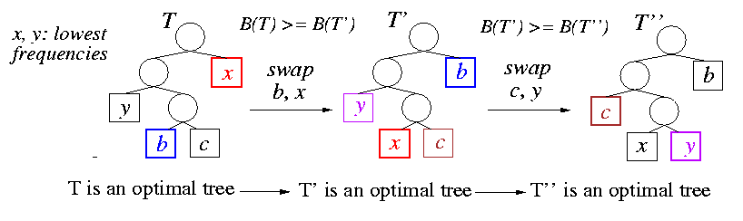
哈夫曼算法: 贪心选择
贪心选择: 两个频率最低的字符 x 和 y 长度相同而且仅仅是最后一位不同。
Notes:
贪心选择：HUFFMAN选择一个代价最小的合并

Slide 18
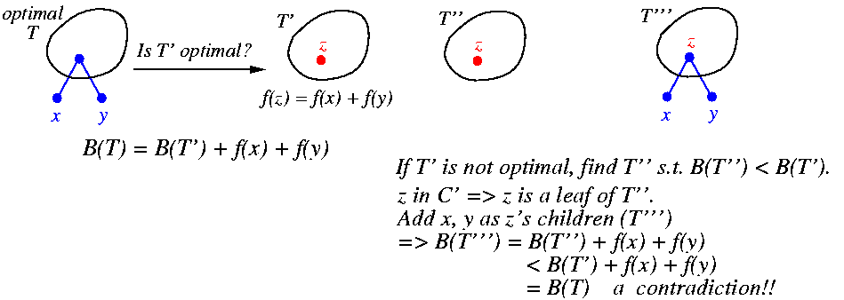
哈夫曼算法: 最优子结构
最优子结构: 令 T 为C的最优前缀码的二叉树 。令 z 为两个叶子字符 x 和 y的父亲. 如果 f [z]=f [x]+f [y], 树 T‘ = T - {x, y} 表示C’= C - {x, y} ∪ {z} 的最优前缀码.

Slide 19
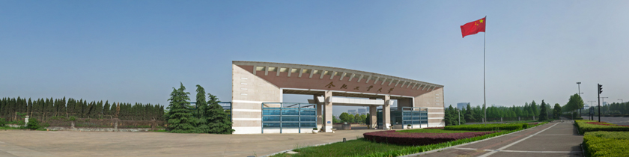

Q/A？

